Slide 1

1906003172019
Tasarım Desenleri
Dr. Öğr. Üy. Önder EYECİOĞLU
Bilgisayar Mühendisliği

Slide 2
Facade Patterns - Structural (Yapısal)
Bir alt sistemdeki bir dizi arabirime birleşik bir arabirim sağlar. Cephe (facade), alt sistemin kullanımını kolaylaştıran daha yüksek seviyeli bir arayüz tanımlar.
Motivation
Fasat örüntüsü pek çok sınıftan oluşan karmaşık bir sistemin karmaşıklığını saklamak ve istemci daha basit ve kolay kullanılabilir bir arayüz sunmak için kullanılır. Yapısal bir örüntüdür. Basitçe bu örüntü sisteme bir arayüz ekler ve sistemin karmaşıklığını giderir.
Bir sistemi alt sistemler halinde yapılandırmak karmaşıklığı azaltmaya yardımcı olur. Ortak bir tasarım hedefi, alt sistemler arasındaki iletişimi ve bağımlılıkları en aza indirmektir. Bu amaca ulaşmanın bir yolu, bir alt sistemin daha genel olanaklarına tek, basitleştirilmiş bir arayüz sağlayan bir cephe nesnesi sunmaktır.

Slide 3
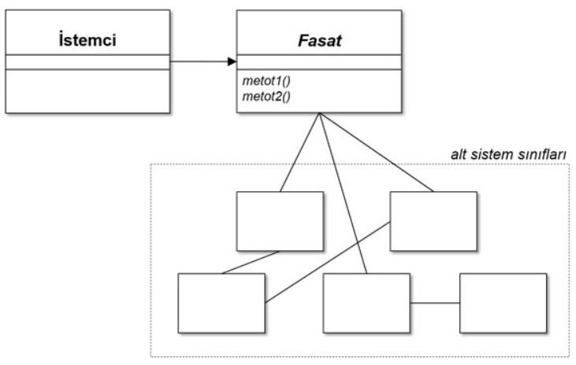
Facade Patterns -- Structural (Yapısal)

Slide 4
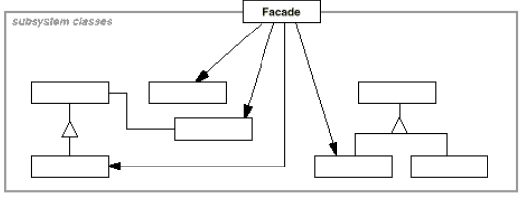
Facade Patterns
Katılımcılar
Cephe (Derleyici)
bir istekten hangi alt sistem sınıflarının sorumlu olduğunu bilir.
istemci isteklerini uygun alt sistem nesnelerine devreder.
Alt sistem sınıfları (Scanner, Parser, ProgramNode, vb.)
alt sistem işlevselliğini uygulamak.
Cephe nesnesi tarafından atanan işi işlemek.
cephe hakkında bilgisi olmayan; yani, ona hiçbir referans tutmazlar.

Slide 5
Facade Patterns
Örnek
Senaryo olarak bir bankanın müşterilerine kredi kartı verdiklerini, bu kredi kartı verme işlemlerinden önce ise kendi iş kurallarını uyguladığını kabul edelim. Kodun kalabalık olmaması için temel olarak müşteriye kredi kartı vermeden önce kara listede olup olmadığı kontrol ediliyor olsun.
İstemci tarafında önce müşterinin kara listede olup olmadığı kontrolü yapılacak daha sonra ise duruma göre kredi kartı oluşturması sağlanacak. Buraya kadar pek de bir şey yok, çünkü bir adet kontrol var fakat tahmin edileceği üzere banka işlemlerinde birden fazla operasyonel işlem mevcut.

Slide 6
Facade Patterns
Örnek
Bu işlemlerin kalabalıklığından doğacak problemler arasında;
Başka bir yerde kredi kartı oluşturulmak istendiğinde buradaki kodların aynısının oraya da yazılmasından kaynaklı kod kalabalığı olacaktır.
İstemci tarafında bu işlemler gerçekleştiği için geliştiricinin bu doğrulama süreçlerini iyi ve eksiksiz takip etmesi gerekiyor olacak.
Olası bir değişimde birden fazla yerde değişiklik yapması durumunda kalınacaktır.
Bu karmaşıklığın önüne geçmek için Facade tasarım deseni uygun bir çözümdür.

Slide 7
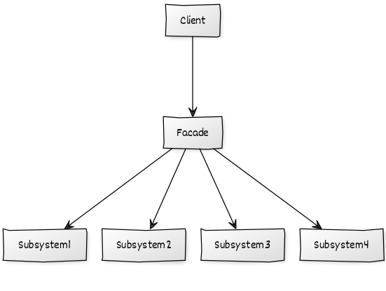
Facade Patterns
Örnek

Slide 8
Template Method Patterns- Davranışsal
Bir işlemdeki algoritmanın iskeletini, bazı adımları alt sınıflara erteleyerek tanımlar. Şablon Yöntemi, alt sınıfların, algoritmanın yapısını değiştirmeden bir algoritmanın belirli adımlarını yeniden tanımlamasını sağlar.
Motivation
Template Method tasarım deseni, üst sınıflarda bir algoritma iskeleti tanımlamamızı ve alt sınıfların algoritma iskeleti yapısını bozmadan belirli adımları yeniden tanımlamasını (override) sağlayan tasarım desenidir.
Bir şablon yönteminde, bir algoritmanın minimum veya temel yapısını tanımlarız. Daha sonra bazı işlevleri (sorumlulukları) alt sınıflara erteliyoruz. Sonuç olarak, bir algoritmanın anahtar yapısını o algoritma için sabit tutarak bir algoritmanın belirli adımlarını yeniden tanımlayabiliriz.

Slide 9
Template Method Patterns
Motivation
bir algoritmanın değişmez kısımlarını bir kez uygulamak ve değişebilen davranışı uygulamak için onu alt sınıflara bırakmak.
alt sınıflar arasındaki ortak davranışın çarpanlara ayrılması ve kod tekrarını önlemek için ortak bir sınıfta yerelleştirilmesi gerektiğinde.
alt sınıf uzantılarını kontrol etmek için. Belirli noktalarda "kanca" işlemlerini (bkz. Sonuçlar) çağıran bir şablon yöntemi tanımlayabilir, böylece yalnızca bu noktalarda uzantılara izin verebilirsiniz.
Şablon Yöntemi kalıbı kullanılmalıdır

Slide 10
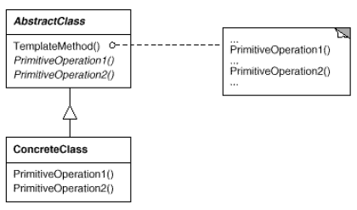
Template Method Patterns
Katılımcılar
Soyut Sınıf (Uygulama)
Somut alt sınıfların bir algoritmanın adımlarını uygulamak için tanımladığı soyut ilkel işlemleri tanımlar.
bir algoritmanın iskeletini tanımlayan bir şablon yöntemi uygular. Şablon yöntemi, ilkel işlemlerin yanı sıra AbstractClass'ta veya diğer nesnelerin işlemlerini de çağırır.•
Somut Sınıfı (Uygulamam)
Algoritmanın alt sınıfa özgü adımlarını gerçekleştirmek için ilkel işlemleri uygular.

Slide 11
Template Method Patterns
Örnek
Diyelim ki genellikle belirli adımları olan herhangi bir ev inşa etmemiz gerekiyor. Bazı adımların varsayılan uygulaması vardır ve bazı adımlar, varsayılan uygulaması olmayan uygulayıcıya çok özeldir.
Varsayılan uygulamaya sahip adımlar
Temel temel inşaatı
çatı inşaatı
Varsayılan olmayan uygulamaya sahip adımlar
duvar inşaatı
Pencere ve kapıların yapımı
boyama
İç dekorasyon
Bu adımları uygulamadaki tüm uygulama sınıfları tarafından sırayla uygulamak istiyoruz

Slide 12
Template Method Patterns
Örnek
Yukarıdaki problemde, tüm bina sınıflarının izlemesi gereken sabit sırayla belirli adımlarımız var. Böylece, bu sorunu çözmek için şablon yöntemi tasarım desenini kullanabiliriz.
Tüm adımları metot olarak içeren bir temel sınıf (House) ve ara adımları sırayla çağıracak bir şablon metot tanımlayalım (buildhouse())
Ayrıca GlassWallHouse ve ConcreteWallHouse gibi evlerin türüne göre türetilmiş sınıflar oluşturacağız.

Slide 13
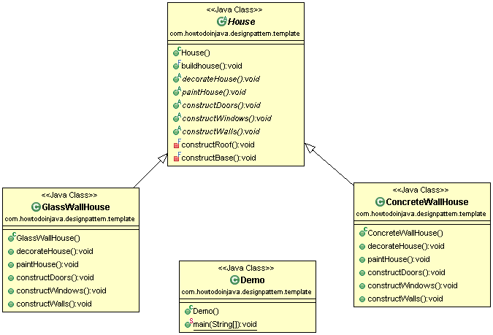
Template Method Patterns
Örnek

Slide 14
Iterator Patterns - Davranışsal
Altta yatan temsilini açığa çıkarmadan toplu bir nesnenin öğelerine sırayla erişmenin bir yolunu sağlar.
Motivation
İterasyon örüntüsü, gerçekleştirimini göstermeden, bir nesne kümesinin elemanlarının sırayla taranmasını (iterasyon) sağlayan bir yöntem sunar. İterasyon veya taramayı ayrı bir nesne yapar, böylece nesneleri tutan birleşik nesne ile iterasyon işlevi birbirinden ayrı tutulmuş ve birleşik nesnenin karmaşıklaşması önlenmiş olur. .

Slide 15
Iterator Patterns
Motivation
Liste gibi birleşik (aggregate) bir nesne, iç yapısını açığa çıkarmadan öğelerine erişmeniz için bir yol sağlamalıdır. Ayrıca, neyi başarmak istediğinize bağlı olarak listeyi farklı şekillerde gezmek isteyebilirsiniz. Ancak, ihtiyaç duyacağınızı tahmin etseniz bile, muhtemelen Liste arayüzünü farklı gezintiler için işlemlerle şişirmek istemezsiniz. Aynı listede bekleyen birden fazla geçişiniz olması da gerekebilir. Yineleyici deseni, tüm bunları yapmanızı sağlar.
Bu modeldeki ana fikir, liste nesnesinden erişim ve geçiş sorumluluğunu almak ve onu bir yineleyici nesneye koymaktır. Iterator sınıfı, listenin öğelerine erişmek için bir arabirim tanımlar. Geçerli öğenin izini sürmekten bir yineleyici nesne sorumludur; yani, hangi öğelerin daha önce aşıldığını bilir.

Slide 16
Iterator Patterns
Uygulanabilirlik
Bir birleşik (aggregate) nesnenin içeriğine, dahili temsilini göstermeden erişmek için.
Birleşik (aggregate) nesnelerin çoklu geçişlerini desteklemek için.farklı küme yapılarını geçmek için tek tip bir arayüz sağlamak (yani, polimorfik yinelemeyi desteklemek için).
farklı küme yapılarını geçmek için tek tip bir arayüz sağlamak (yani, polimorfik yinelemeyi desteklemek için).

Slide 17
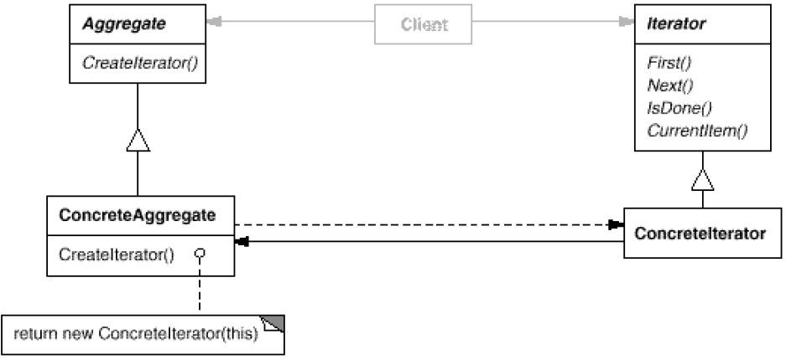
Iterator Patterns

Slide 18
Iterator Patterns
Katılımcılar
İterator
Elemanlara erişim ve geçiş için bir arayüz tanımlar.
Somut İteratör
Yineleyici arabirimini uygular.
toplamın geçişindeki mevcut konumu takip eder.
Bileşik (Aggregate)
Yineleyici nesnesi oluşturmak için bir arabirim tanımlar.
Somut Bileşik (ConcreteIterator)
Uygun ConcreteIterator örneğini döndürmek için Yineleyici oluşturma arabirimini uygular.

Slide 19
Iterator Patterns
Örnek
Senaryo olarak elimizde bir çalışan listesi olduğu ve bu liste üzerinde işlemler yapıldığı varsayılsın.

Slide 20
Composite Patterns
Parça-bütün hiyerarşilerini temsil etmek için nesneleri ağaç yapılarında oluşturur. Bileşik, müşterilerin tek tek nesnelere ve nesne bileşimlerine eşit şekilde davranmasına olanak tanır.
Motivation
Komposit örüntüsü nesnelerin ağaç yapılarına dönüştürülmelerini ve parça-bütün hiyerarşilerinin gösterimini sağlar. Böylece istemciler parça ve bütünü aynı şekilde kullanabilirler. Bu yapısal bir örüntüdür ve nesnelerden kolayca ağaç yapılarının oluşturulmasını sağlarlar.

Slide 21
Composite Patterns
Motivation
Bu tasarım deseninin amacının nesneleri ağaç yapısına göre düzenleyerek, ağaç yapısındaki alt üst ilişkisini kurmak olduğunu söyledik. Burada ağacın herbir yapısı ortak bir arayüzü uygular. Ortak arayüzü uygulamasının sebebi ise birbirine benzer yapılar ile çalışıyor olmak bu benzerlik bizlere esnek bir yapı sunacaktır.

Slide 22
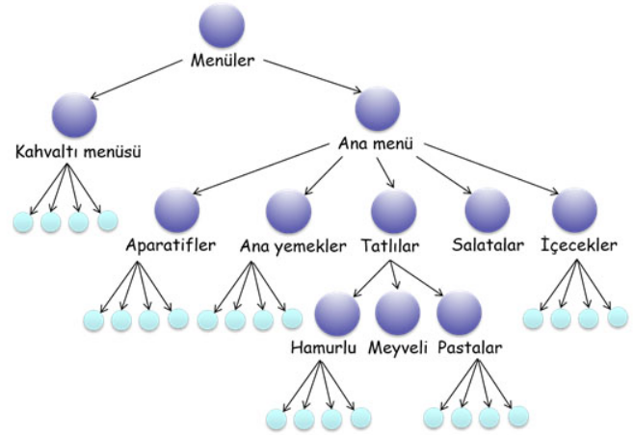
Composite Patterns
Ne Zaman Kullanılır?
Uygulama hiyerarşik bir yapıya sahip olduğunda ve yapı genelinde genel işlevselliğe ihtiyaç duyduğunda.
Uygulamanın bir hiyerarşi genelinde verileri toplaması gerektiğinde.
Uygulama, bileşik ve tek tek nesneleri eşit şekilde işlemek istediğinde.

Slide 23
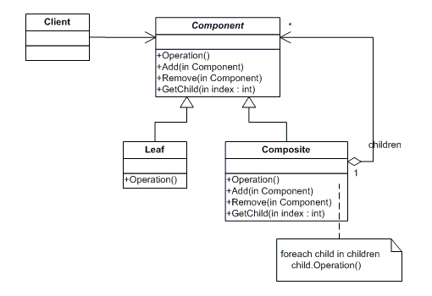
Composite Patterns
Yapısı
Composite
kompozisyondaki nesneler için arayüzü bildirir.
uygun olduğu şekilde, tüm sınıflar için ortak olan arabirim için varsayılan davranışı uygular.
alt bileşenlerine erişmek ve bunları yönetmek için bir arabirim bildirir.
Leaf
kompozisyondaki yaprak nesneleri temsil eder. Bir yaprağın çocuğu olmaz.
kompozisyondaki ilkel nesneler için davranışı tanımlar.

Slide 24
Composite Patterns
Yapısı
Component
Çocuk sahibi olan bileşenler için davranışı tanımlar.
alt bileşenleri depolar.
Componentar ayüzde çocukla ilgili işlemleri uygular .
Client
Componentar ayüz aracılığıyla kompozisyondaki nesneleri manipüle eder .

